Slide 1
Kostprijs van het product?
Kostendrager is een product(groep) die de kosten ‘dragen’ waarvan de kostprijs moet berekend worden.
Afgewerkt product
Stuk ‘afgewerkt’ product
Een uur dienstverlening

Slide 2
Directe en indirecte kosten
Directe kosten: oorzakelijk verband met de kostendrager zoals grondstoffen, …
Indirecte kosten: niet eenduidig toe te wijzen aan een kostendrager. Bv. prestaties van de verkoopmanager, kantoorruimte, …
Algemene kosten (overhead): bv. HR-afdeling
Vaste kosten (capaciteitskosten, constante kosten)
Variabele kosten: variëren volgens de productie/afzet, bv. grondstoffen

Slide 3
Kostenallocatie
Integrale kostprijsberekening (full costing, absorption costing):
Winst = verkoopomzet – variabele kosten – vaste kosten
Knelpunt: verdeelsleutel van de ‘vaste kosten’?
Hoeveel van de vaste kosten toewijzen naar welke kostendrager?
Bv. een magazijngebouw – stapelen van de verschillende afgewerkte producten? Hoe worden de kosten van het magazijngebouw (huur, verwarming, verlichting, heftrucks, soft- & hardware, …)?

Slide 4
Kostenallocatie
Marginale kostprijsberekening (direct costing):
Contributie = omzet - variabele kosten
Nettocontributie = contributie – toewijsbare vaste kosten
Brutowinst = nettocontributie - algemene vaste kosten
Nettowinst = brutowinst – belastingen
Contributie of winstbijdrage

Slide 5
Kostenallocatie
Marginale kostprijsberekening (direct costing):
Contributie = omzet – variabele kosten
Nettocontributie = contributie – toewijsbare vaste kosten
Brutowinst = nettocontributie – algemene vaste kosten
Nettowinst = brutowinst – belastingen
Contributie of winstbijdrage
Valkuil: indien de contributie onvoldoende is om de algemene kosten te vergoeden, riskeert het bedrijf financieel verlies te lijden !

Slide 6
Hoe wordt Jasper een betere ondernemer?
Verkoopprijs/wasbeurt = 7,0 €
Variabele kosten = 2,50 €/wasbeurt (lonen)
Vaste kosten = 18,00 €
B.E.P. = 7 € x Q = 18,00 € + (2,50 € x Q)
Of nog: 18,00 € = Q x (7,00 € - 2,50 €)
En dus: Q = 18,00 €/(7,00 -2,50)
Bijgevolg: Q = 4 -> controle: (4 x 4,50) = 18,00
Met 4 auto’s te wassen heeft Jasper als ondernemer nog niets verdient!
Stel hij kan 9 auto’s wassen?
Bijgevolg verdient Jasper: 5 auto’s x 4,50 € = 22,50 €

Slide 7
Hoe wordt Jasper een betere ondernemer?
Verkoopprijs/wasbeurt = 7,0 €
Variabele kosten = 2,50 €/wasbeurt (lonen)
Vaste kosten = 18,00 €
B.E.P. = 7 € x Q = 18,00 € + (2,50 € x Q)
Of nog: 18,00 € = Q x (7,00 € - 2,50 €)
En dus: Q = 18,00 €/(7,00 -2,50)
Bijgevolg: Q = 4 -> controle: (4 x 4,50) = 18,00
Met 4 auto’s te wassen heeft Jasper als ondernemer nog niets verdient!
Stel hij kan 9 auto’s wassen?
Bijgevolg verdient Jasper: 5 auto’s x 4,50 € = 22,50 €
(p-v) dit noemen we de CONTRIBUTIEMARGE

Slide 8
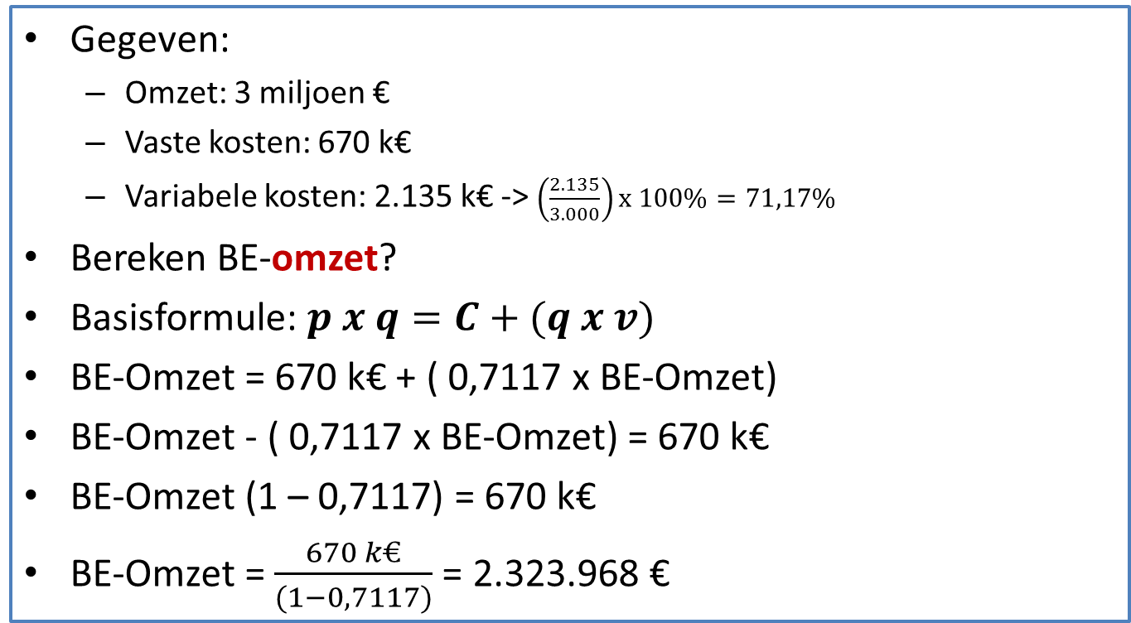
BEP voor een handelsonderneming handboek pag. 102
Gegeven:
Omzet: 3 miljoen €
Vaste kosten: 670 k€
Variabele kosten: 2.135 k€ -> $\left(\frac{2.135}{3.000}\right)x 100\%=71,17\%$
Bereken BE-omzet?
Basisformule: $p x q=C+(q x v)$
BE-Omzet = 670 k€ + ( 0,7117 x BE-Omzet)
BE-Omzet - ( 0,7117 x BE-Omzet) = 670 k€
BE-Omzet (1 – 0,7117) = 670 k€
BE-Omzet = $\frac{670 k€}{(1−0,7117)}$ = 2.323.968 €

Slide 9
BEP voor een handelsonderneming handboek pag. 102
Onthou het begrip: veiligheidsmarge !
Namelijk: het BEP is 22,5% lager dan de werkelijke omzet, dit is de veiligheidsmarge.
Wat leert de veiligheidsmarge?
Dus de omzet (pxq) mag nog dalen, het bedrijf gaat niet in het rood!

Slide 10
Praktijkvoorbeeld: Historia International nv rentabiliteitsanalyse voor meerdere producten bordboek pag. 103
Meerdere producten !
Belang van contributiemarge !

Slide 11
Voorbeeld ( handboek pag. 103) Historia International
Wat zijn de voordelen van contributiemarge-berekeningen?

Slide 12
Voorbeeld (pag. 103)
Hoe berekenen we nu het B.E.P.?

Slide 13
B.E.P. berekenen met meerdere productgroepen ?
De vaste verkoopkosten/maand = € 3.521.000,00
4 productlijnen: handtassen, schoenen, kledij, boekentassen
De contributie per productgroep is bekend!
Sommatie van de gewogen contributiemarges:
Handtassen: 11 x 56% = 6,16%
Schoenen: 7 x 16% = 1,12%
Kledij: 22 x 23% = 5,06%
Boekentassen: 17 x 4% = 0,68%
BEP = C/(p-v) = € 3.521.000,00/ 13,02% = 27.043.010,75 €
Hoeveel bedraagt de veiligheidsmarge voor de maand maart?
13,02%

Slide 14
B.E.P. berekenen met meerdere productgroepen ?
De vaste verkoopkosten/maand = € 3.521.000,00
4 productlijnen: handtassen, schoenen, kledij, boekentassen
De contributie per productgroep is bekend!
Sommatie van de gewogen contributiemarges:
Handtassen: 11 x 56% = 6,16%
Schoenen: 7 x 16% = 1,12%
Kledij: 22 x 23% = 5,06%
Boekentassen: 17 x 4% = 0,68%
BEP = C/(p-v) = € 3.521.000,00/ 13,02% = 27.043.010,75 €
Hoeveel bedraagt de veiligheidsmarge voor de maand maart?
Oplossing: € 95.444.000,00 - 27.043.010,75 € = € 68.400.989,25
Weging: omzetaandeel
13,02%

Slide 15
KOG
Minimum Order Grootte:
omzet per order = totale kosten per order
Of:
Brutomarge per order = vaste (of constante) + variabele (verkoop)kosten per order

Slide 16
Minimum Order Grootte voorbeeld pag. 124
Een bedrijf verwerkt gemiddeld 3.500 orders per jaar;
De brutowinstmarge op het productassortiment bedraagt 40%;
De variabele verkoopkosten (vracht- en transportkosten, kortingen, voorzieningen voor dubieuze debiteuren, …) zijn gebudgetteerd op 8% van de omzet;
32% van de brutowinstmarge is bijgevolg de contributiemarge (dekking van de vaste verkoop- en algemene kosten en bijdrage aan het nettoresultaat);
De jaarlijkse vaste verkoop- en algemene kosten bedragen: € 550.000,00;
Per order zijn de vaste kosten bijgevolg: € 550.000,00/3.500 = € 157,14
Het break-even punt (een order levert winst noch verlies op) compenseert 32% van het orderbedrag nl. € 157,14 – bijgevolg is het minimum bedrag: € 157,14/0,32 = € 491,07

Slide 17
Prijszettingsmethodes
Kostprijs-plus (mark-up):
Meest gebruikte prijszettingstechniek.
Gemakkelijk toe te passen.
Enkel optimaal als …
Concurrentie zelfde kostenstructuur heeft
Concurrentie zelfde marges hanteren
…
We houden géén rekening met de klant!
Kan leiden tot prijsoorlogen (en kan leiden tot kwaliteitsdegradatie, geeft aanleiding tot …).

Slide 18
Mark-up berekening
Veronderstel een bedrijf met de volgende kostenstructuur;
Vaste kosten: 3.000.000 €
Variabele kosten: 10 € per producteenheid
Verwachte omzet: 500.000 stukken
De eenheidskost = 10€ + 3.000.000 € = 16 €/stuk
500.000
Het bedrijf wenst 20% te verdienen, d.i. een mark-up van 20% - of met andere woorden: op de verkoopprijs wordt er een marge van 20% verdient – dus de verkoopprijs min de kosten gedeeld door de verkoopprijs levert een marge van 20% op. Dit is handig omdat de verkoper dan exact weet hoeveel er verdient wordt op de gerealiseerde omzet.
Controle:

Slide 19
Methoden van prijszetting

Slide 20
Methoden van prijszetting
Mark-down prijszetting:
Voorbeeld:
Consumentenprijs = 155 €
detailhandelsmarge = 35%
Groothandelsmarge = 15 %
155/1,35 = 144,81 Euro én 144,81/1,15 = 99,80 €
Andere mogelijkheden:
Marktleider, marktvolger, marktprijs, ...

